Slide 1
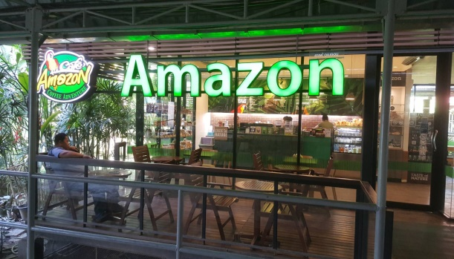
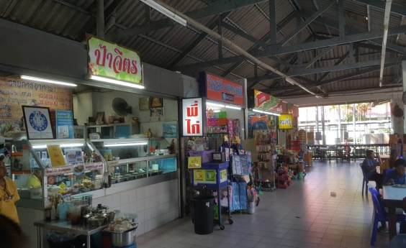
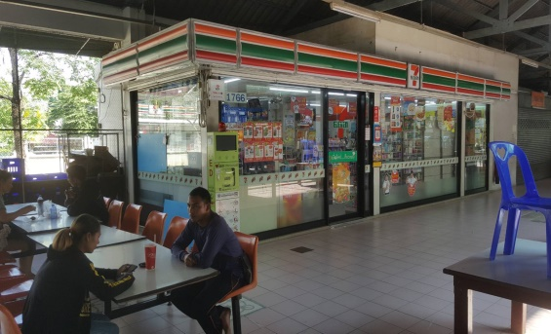
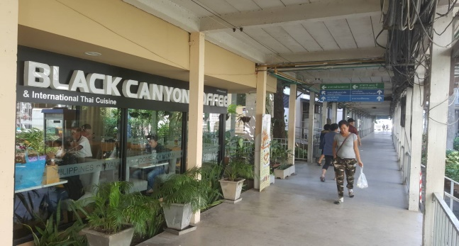
การจัดสวัสดิการเชิงธุรกิจในหน่วยบริการ และการใช้ที่ราชพัสดุ

Slide 2
ขั้นตอนการจัดสวัสดิการในเชิงธุรกิจ
ประเภทการจัดสวัสดิการในเชิงธุรกิจเช่น
(๑) ร้านขายอาหาร
(๒) ร้านขายเครื่องดื่มและ/หรือขายอาหารว่าง
(๓) ร้านค้าขายสินค้าอุปโภค บริโภค
(๔) กิจการตลาดนัด
(๕) ร้านรับถ่ายเอกสาร
(๖) ร้านขายหนังสือ และ/หรือขายอุปกรณ์เครื่องเขียน
(๗) ร้านตัดผม หรือเสริมสวย
(๘) ร้านขายเสื้อผ้า หรือร้านรับตัดเสื้อผ้า
(๙) ร้านรับซักรีดเสื้อผ้า
(๑๐) กิจการให้บริการสถานที่ออกกำลังกายหรือเล่นกีฬา
(๑๑) คลินิกตรวจ ป้องกัน และรักษาสุขภาพ
(๑๒) กิจการจำหน่ายน้ำมันเชื้อเพลง
(๑๓) กิจกรรมให้บริการสถานที่ท่องเที่ยว และ/หรือบ้านพักตากอากาศ
(๑๔) กิจกรรมจัดบริการรถรับ-ส่ง ให้เช่ายานพาหนะรถยนต์ รถจักรยานยนต์ รถจักรยาน หรือเรือโดยสาร
สำนักงานปลัด
กระทรวงสาธารณสุข
คณะกรรมการสวัสดิการฯ สป.สธ
ขออนุญาตใช้พื้นที่
เสนอ ขออนุมัติ โครงการ
คณะอนุกรรมการฯ ประชุมพิจารณา
คณะอนุกรรมการฯ ดำเนินการเอง
ผู้ประกอบการดำเนินการ
เสนอโครงการ
และขอเช่าพื้นที่ราชพัสดุ
สำนักงานธนารักษ์พื้นที่

Slide 3
การให้บริการการรักษาพยาบาลเป็นเงินเชื่อ : กรณี ระบบ I-Claim (ประกันชีวิต)
ระเบียบที่เกี่ยวข้อง
: ว่าด้วย การให้บริการรักษาพยาบาลเป็นเงินเชื่อ พ.ศ.2562
จุดมุ่งหมาย
เพื่อให้บริการรักษาพยาบาลเป็นเงินเชื่อ กับ กลุ่มลูกค้าบริษัท
ประกันชีวิตที่เข้าร่วมโครงการในระบบ I-claim

Slide 4
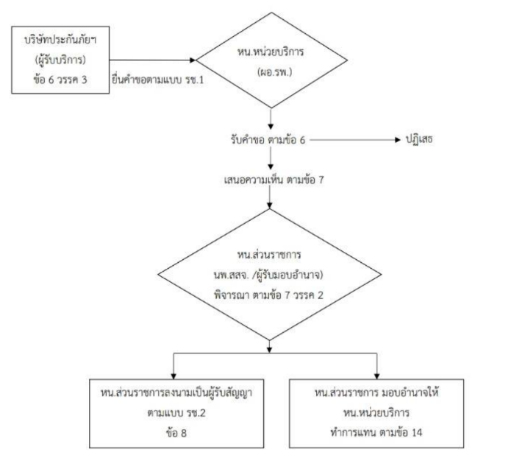
กระบวนการดำเนินการตามระเบียบ

Slide 5
ปัญหาและข้อควรพิจารณา
การเชื่อมต่อระบบข้อมูลระหว่างฐานข้อมูลของบริษัทเอกชนกับฐานข้อมูลโรงพยาบาล (ปัญหาระบบความปลอดภัยของข้อมูล)
เจตจำนงของระเบียบต้องการให้ พนักงานหรือลูกจ้างขององค์การของรัฐ , รัฐวิสาหกิจ , บริษัท หรือ หจก.ที่จดทะเบียนนิติบุคคลที่มีสำนักงานตั้งอยู่ในพื้นที่หน่วยบริการ ยื่นคำขอรับบริการรักษาพยาบาลเป็นเงินเชื่อ
การดำเนินการอาจเริ่มจากระบบ Off line เพื่อรอความชัดเจนและข้อตกลงจากส่วนกลาง เกี่ยวกับสัญญาระหว่างบริษัท กับ กระทรวงสาธารณสุข

Slide 6
สิทธิประโยชน์ของบุคลากรสาธารณสุข ที่จะต้องถ่ายโอนไป อบจ.
สิทธิประโยชน์ค่าตอบแทน ต่าง ๆ ที่เคยได้รับจาก กระทรวงสาธารณสุข
สิทธิประโยชน์เกี่ยวกับเงินสวัสดิการเพื่อนช่วยเพื่อน สำนักงานสาธารณสุขจังหวัดเพชรบูรณ์
สิทธิประโยชน์เกี่ยวกับการเป็นสมาชิกสหกรณ์ออมทรัพย์สาธารณสุขจังหวัดเพชรบูรณ์จำกัด

Slide 7
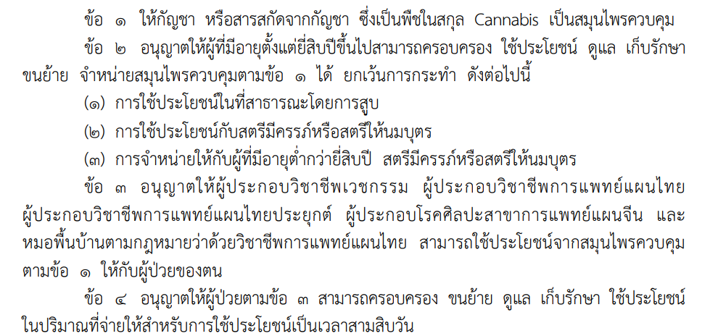
ประกาศกระทรวงสาธารณสุข สมุนไพรควบคุม (กัญชา)
กฎหมายที่ใช้บังคับ :
พ.ร.บ.คุ้มครองและส่งเสริมภูมิปัญญาการแพทย์แผนไทย พ.ศ.๒๕๔๒

